Slide 1

Portfolio

Slide 2
Xidmətlərimiz
Pəncərə sistemləri
Fasad sistemləri
Məhəccər ( Perila ) sistemləri
Tend Perqola sistemləri
Cambalkon
Besedka və Qış bağları

Slide 3
Pəncərə
sistemləri
Veka pəncərələri
Fasad
sisteməri
Şüşə fasad ( cəbhə )
Alüminium kompozit panel ( Alkopon )
Məhəccər
(perila) sistemləri
Nerj
Pleksi
Alüminium izosistem pəncərələr
“Hebe Schiebe” sürmə sistemləri
Taxta pəncərələr
Şəbəkə ( Karolaj )
Seramik fasad
Alüminium

Slide 4

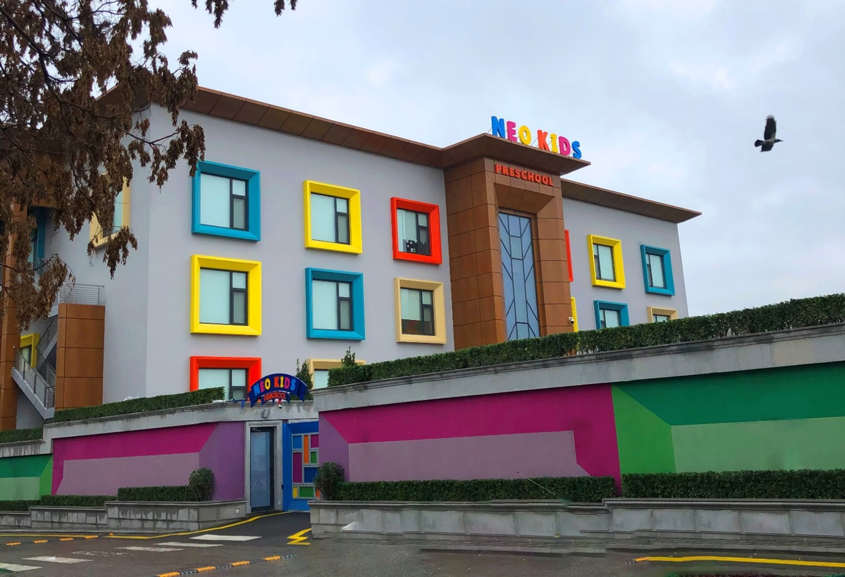
“Neo Kids” – Bakı, Karl marks / Təhvil verilib
Alüminium izosistem və cəbhə
Fasad Kompozit panel

Slide 5

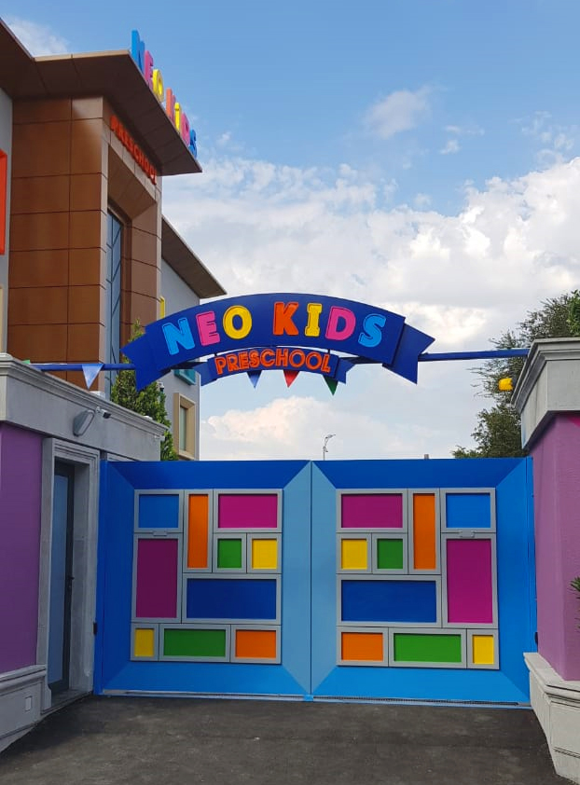
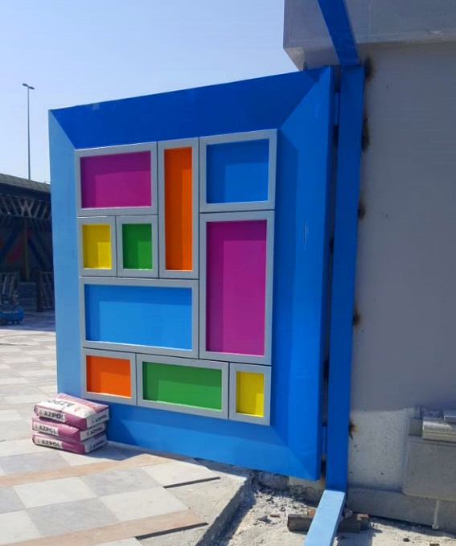
“Neo Kids” – Bakı, Karl marks / Təhvil verilib
Metal konstruksiya işləri

Slide 6
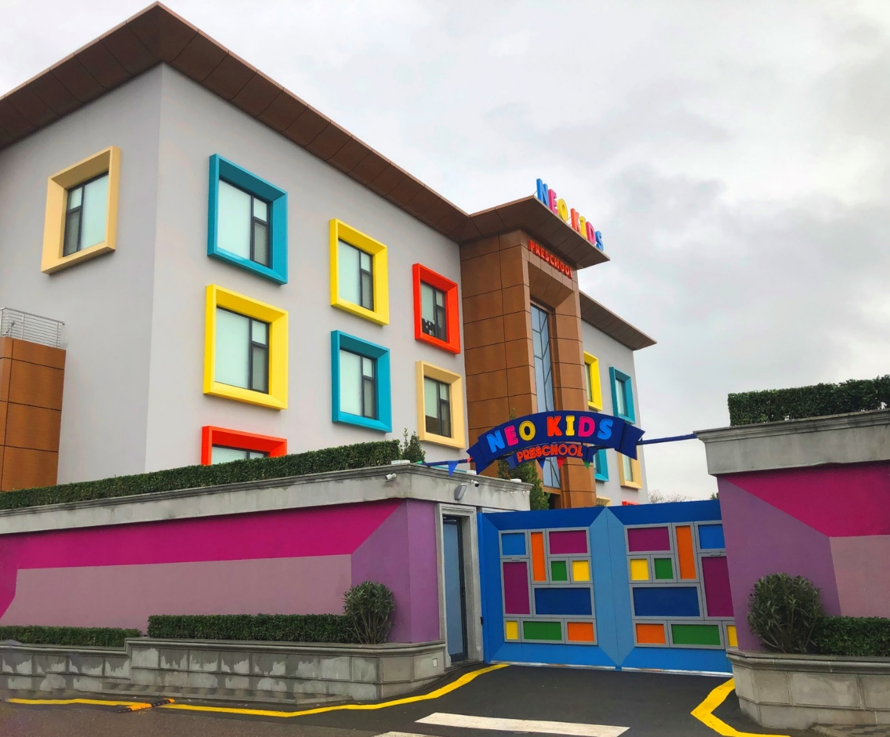
“Neo Kids” – Bakı, Karl marks / Təhvil verilib
Alüminium izosistem və cəbhə
Fasad Kompozit panel
Metal konstruksiya işləri

Slide 7

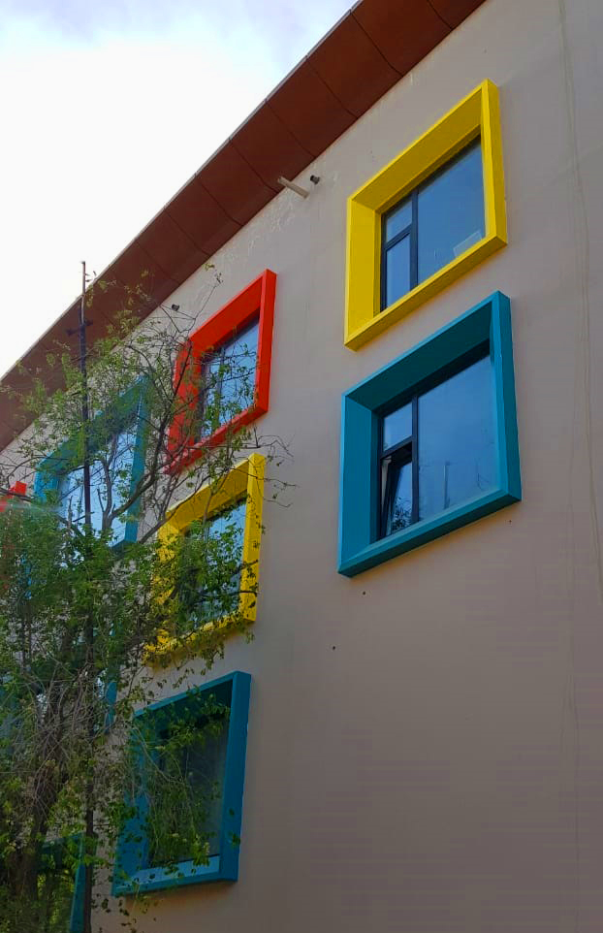
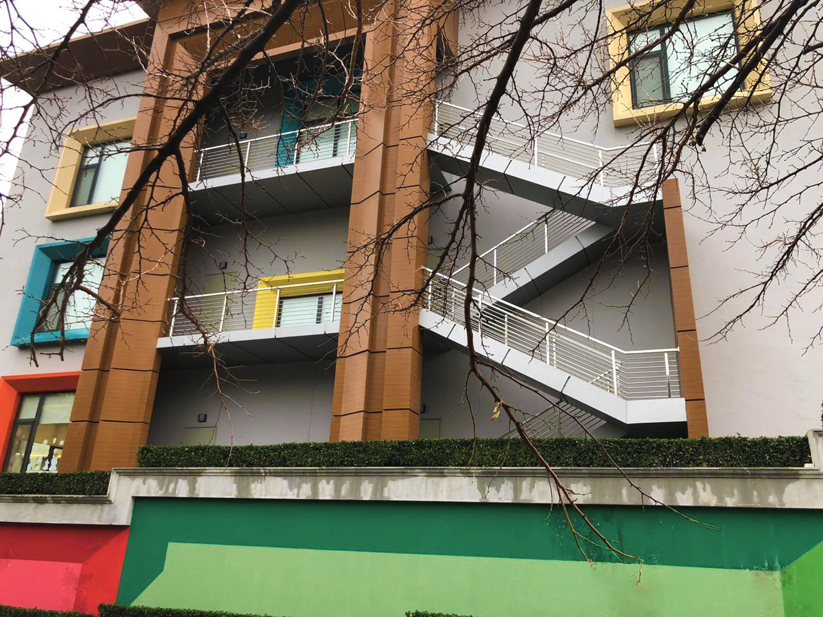
“Neo Kids” – Bakı, Karl marks / Təhvil verilib
Paslanmaz metaldan məhəccərlər

Slide 8

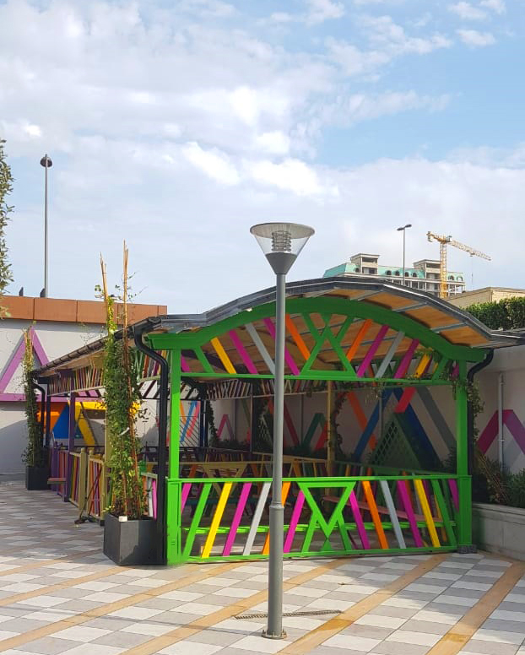
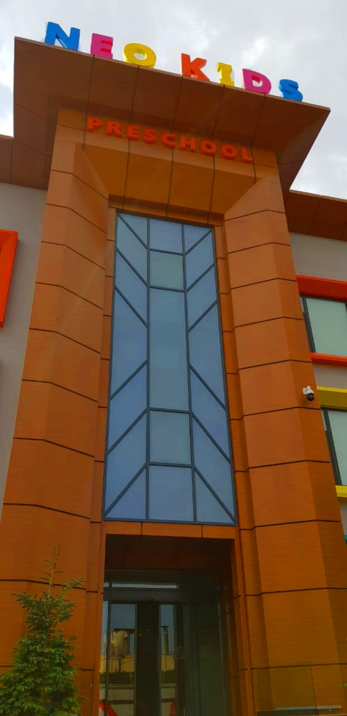
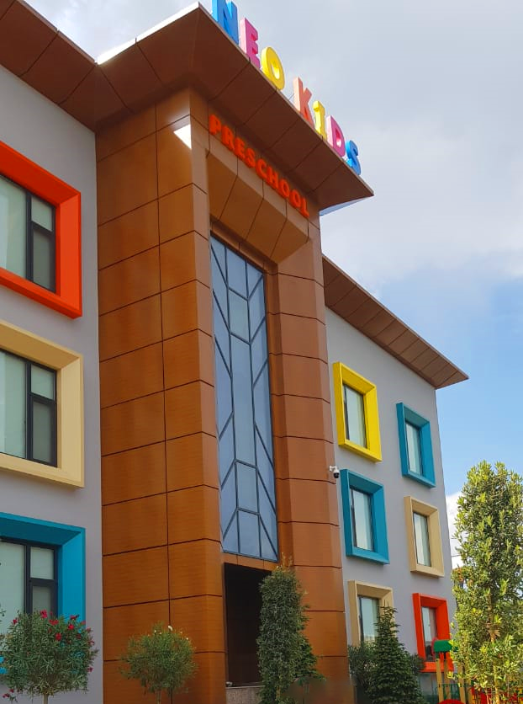
“Neo Kids” – Bakı, Karl marks / Təhvil verilib
Metal konstruksiyadan besedka
Alüminium izosistem və cəbhə
Fasad Kompozit panel

Slide 9

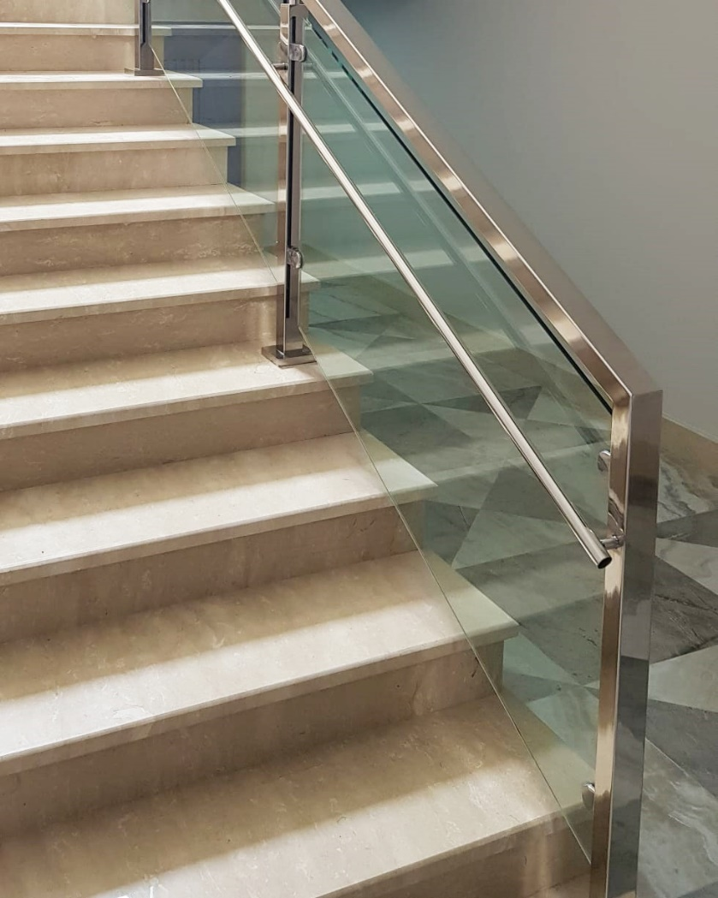
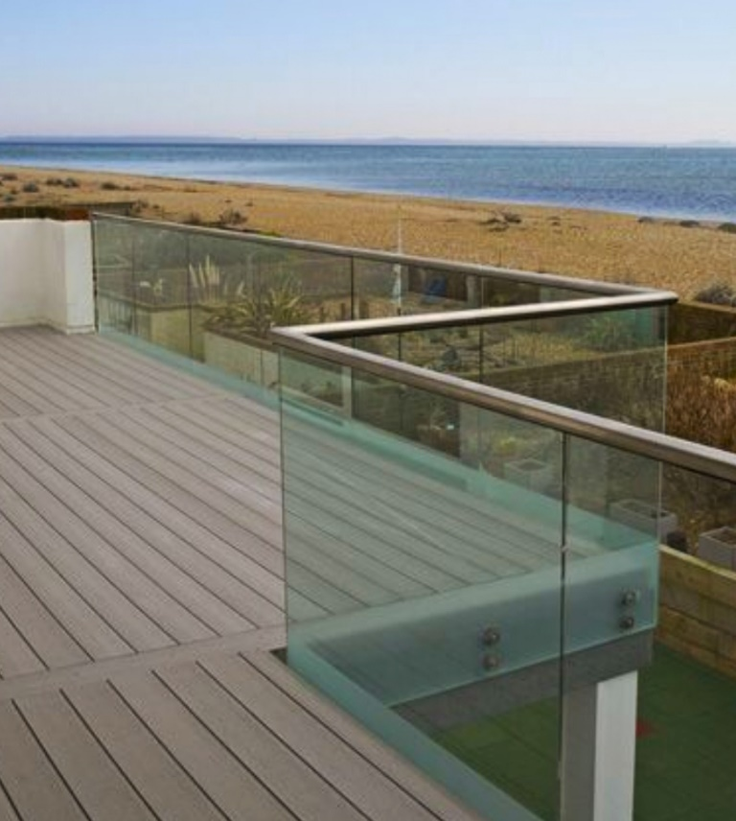
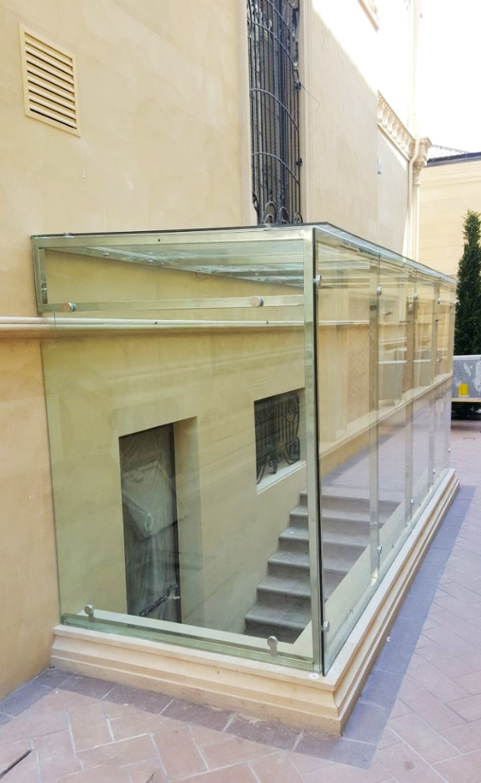
“Neo Kids” – Bakı, Karl marks / Təhvil verilib
Məhəccər işləri

Slide 10
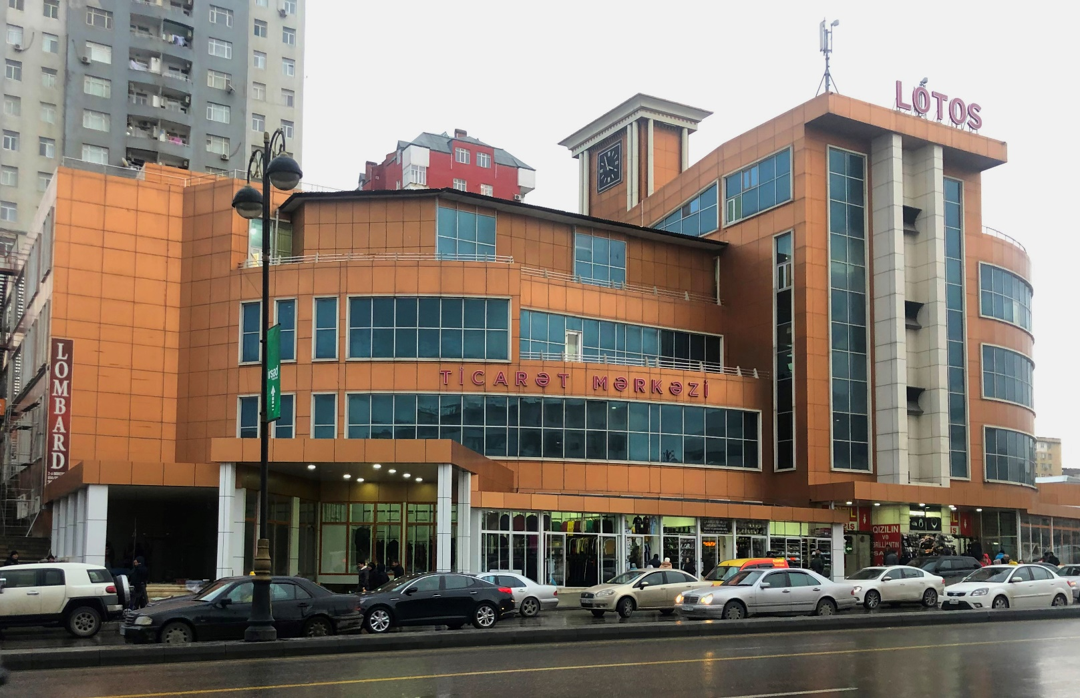
“Lotos”- Bakı, 8 km / Təhvil verilib
Fasad kompozit panel və cəbhə işləri

Slide 11

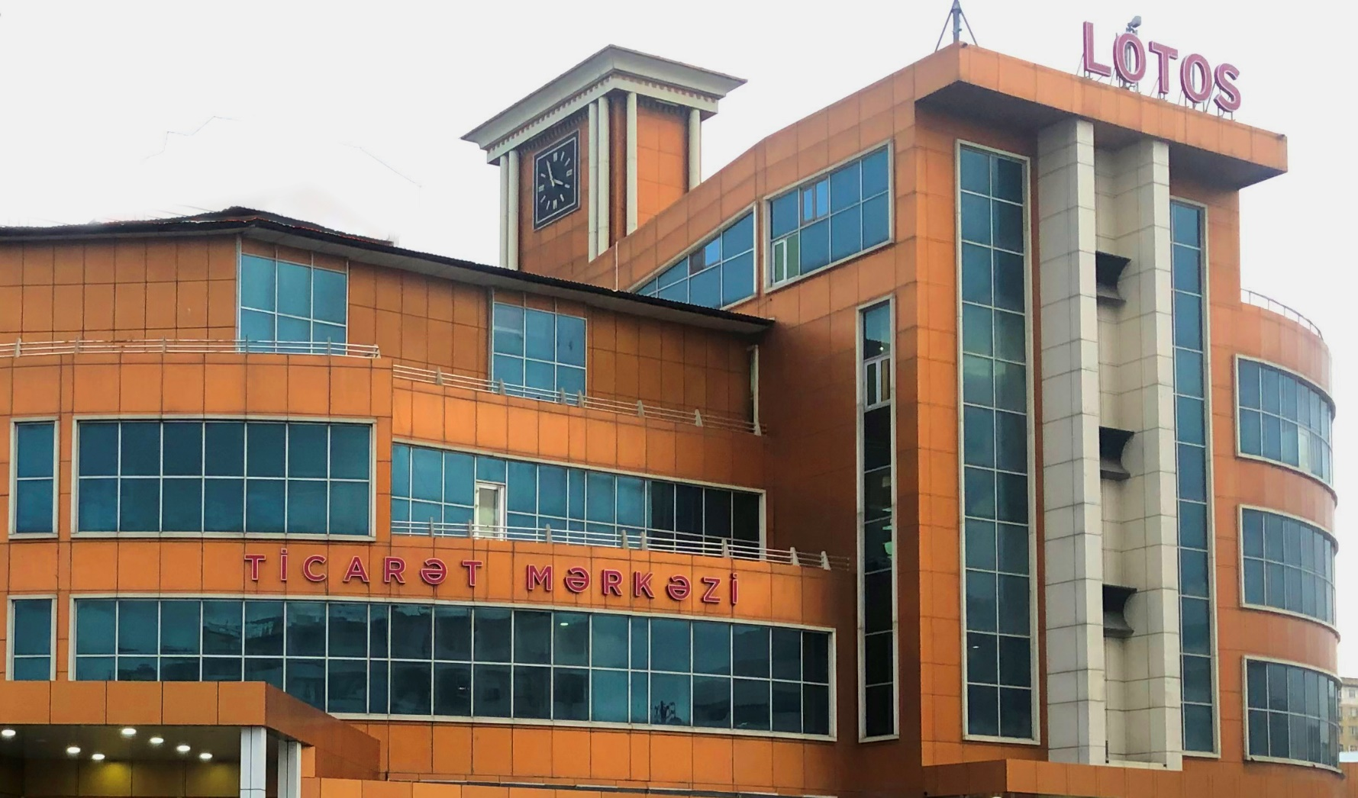
“Lotos”- Bakı, 8 km / Təhvil verilib
Fasad kompozit panel və cəbhə işləri

Slide 12

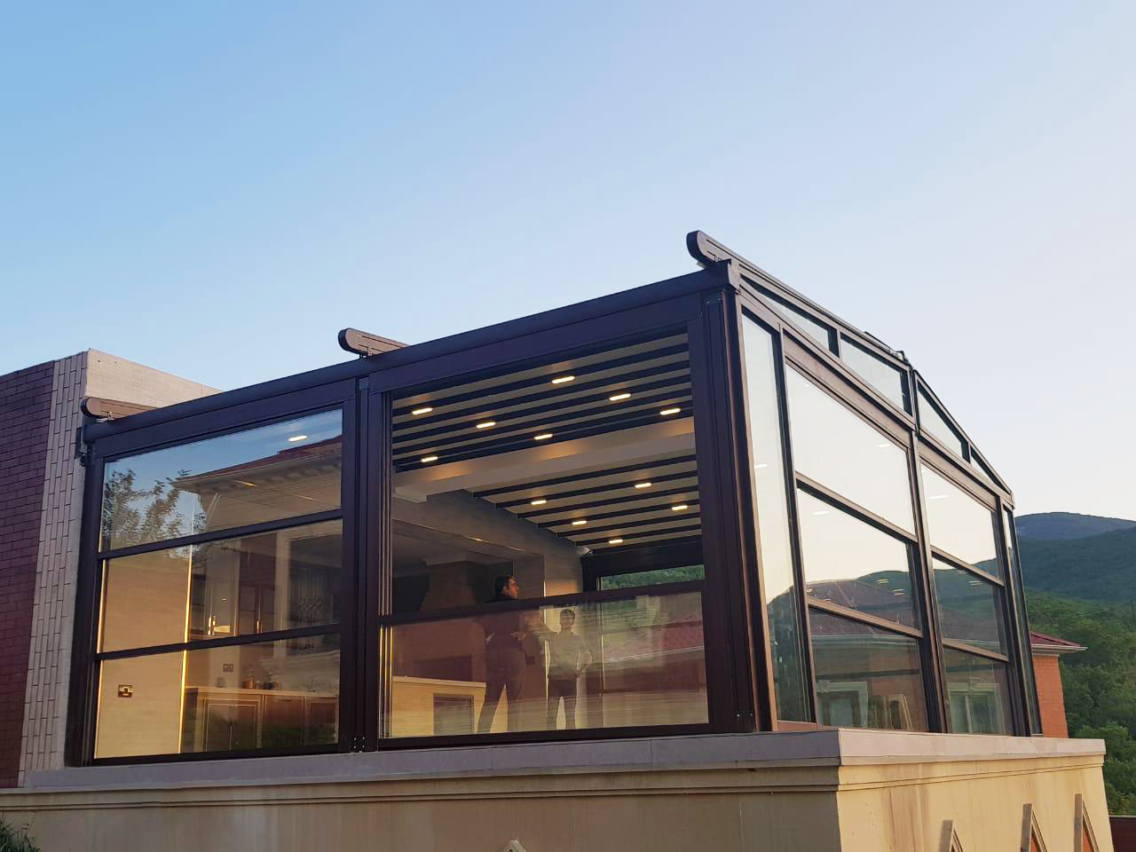
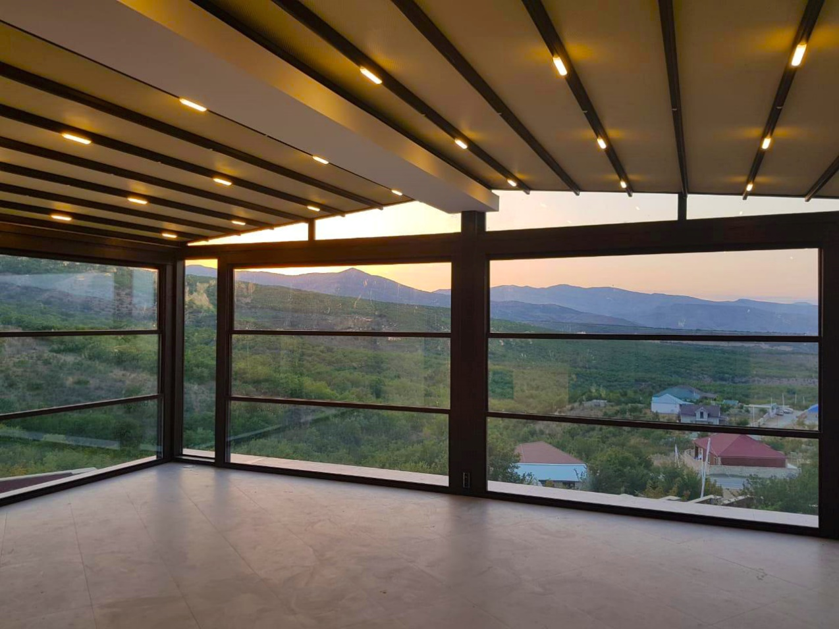
“Şəxsi ev”- Bakı, Xızı / Təhvil verilib
Avtomatik (açılıb/bağlanan)
Geoten və Perqola sistemi

Slide 13

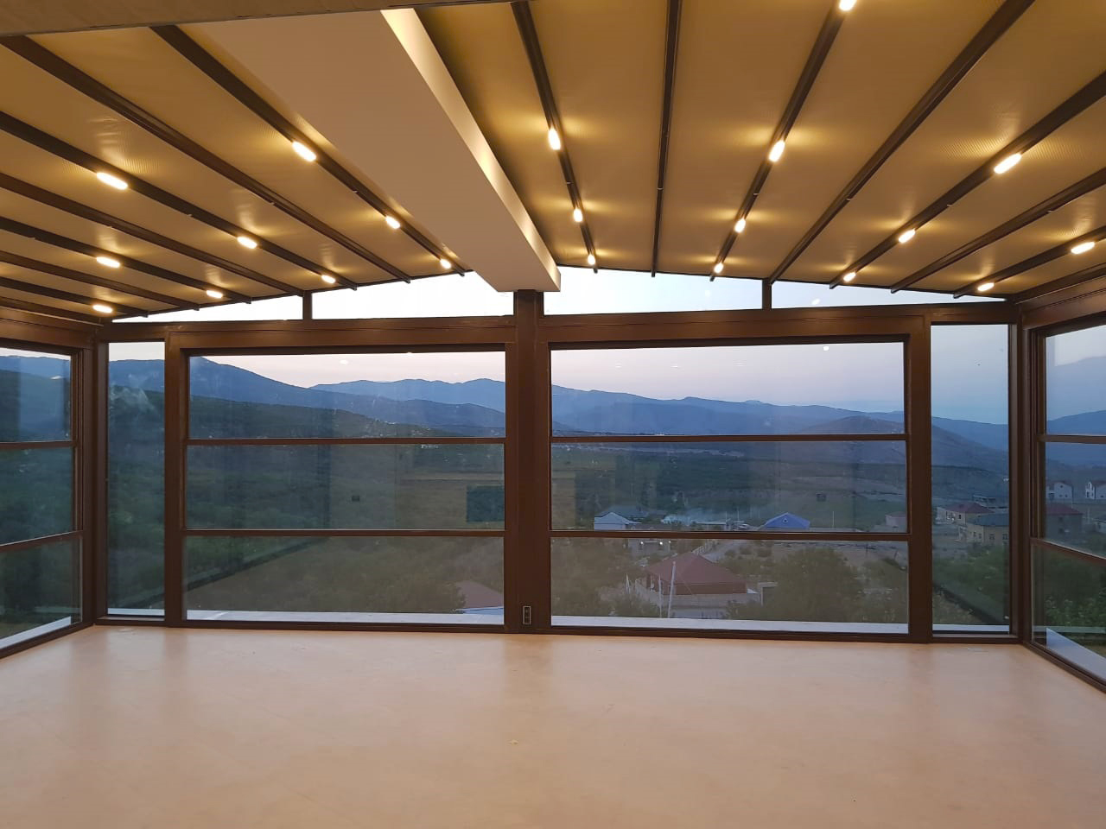
“Şəxsi ev”- Bakı, Xızı / Təhvil verilib
Avtomatik (açılıb/bağlanan)
Geoten və Perqola sistemi

Slide 14

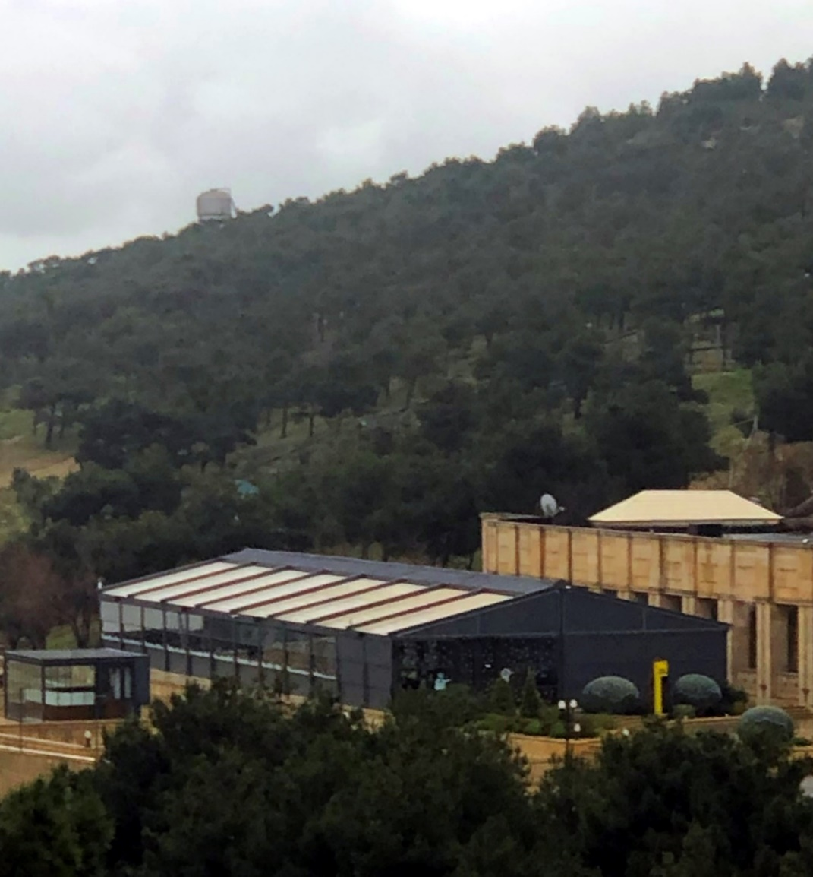
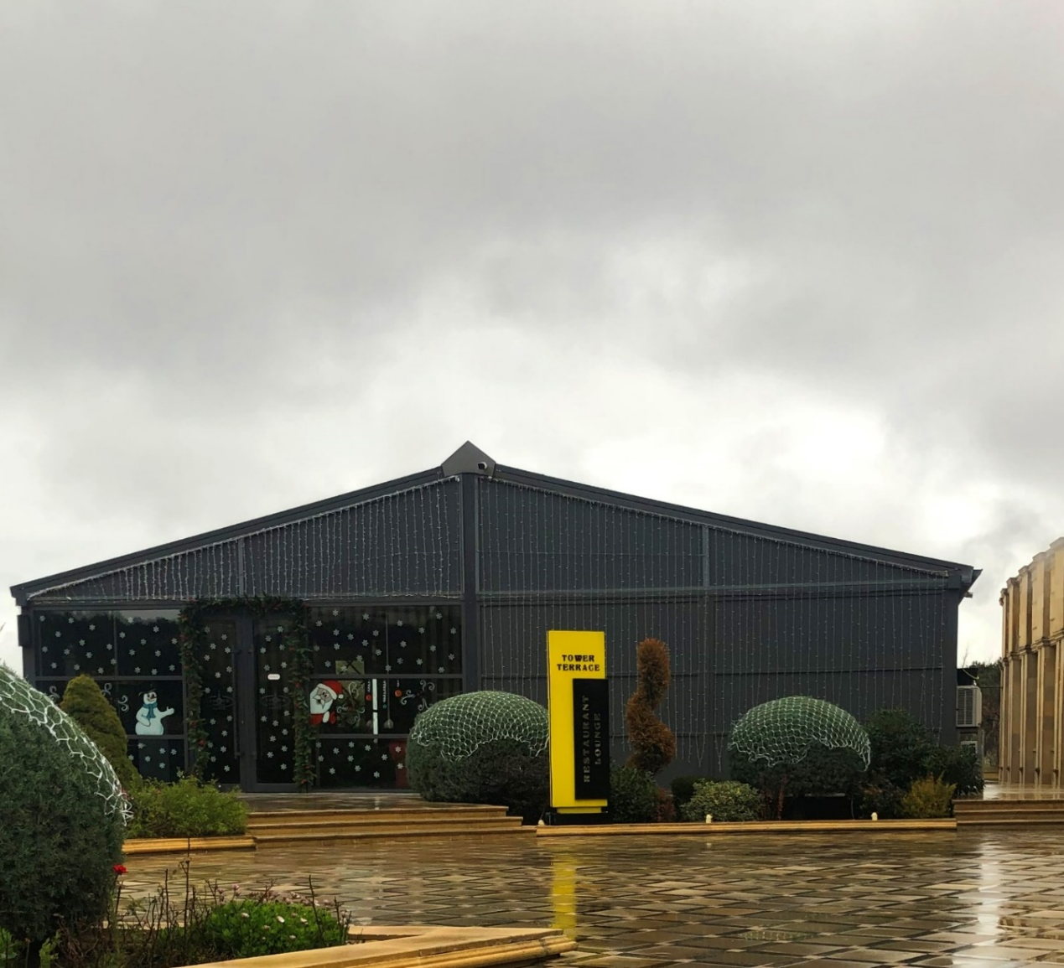
“Restoran Terrace”- Bakı, Tele qüllə / Təhvil verilib
Avtomatik (açılıb/bağlanan)
Geoten və Perqola sistemi

Slide 15

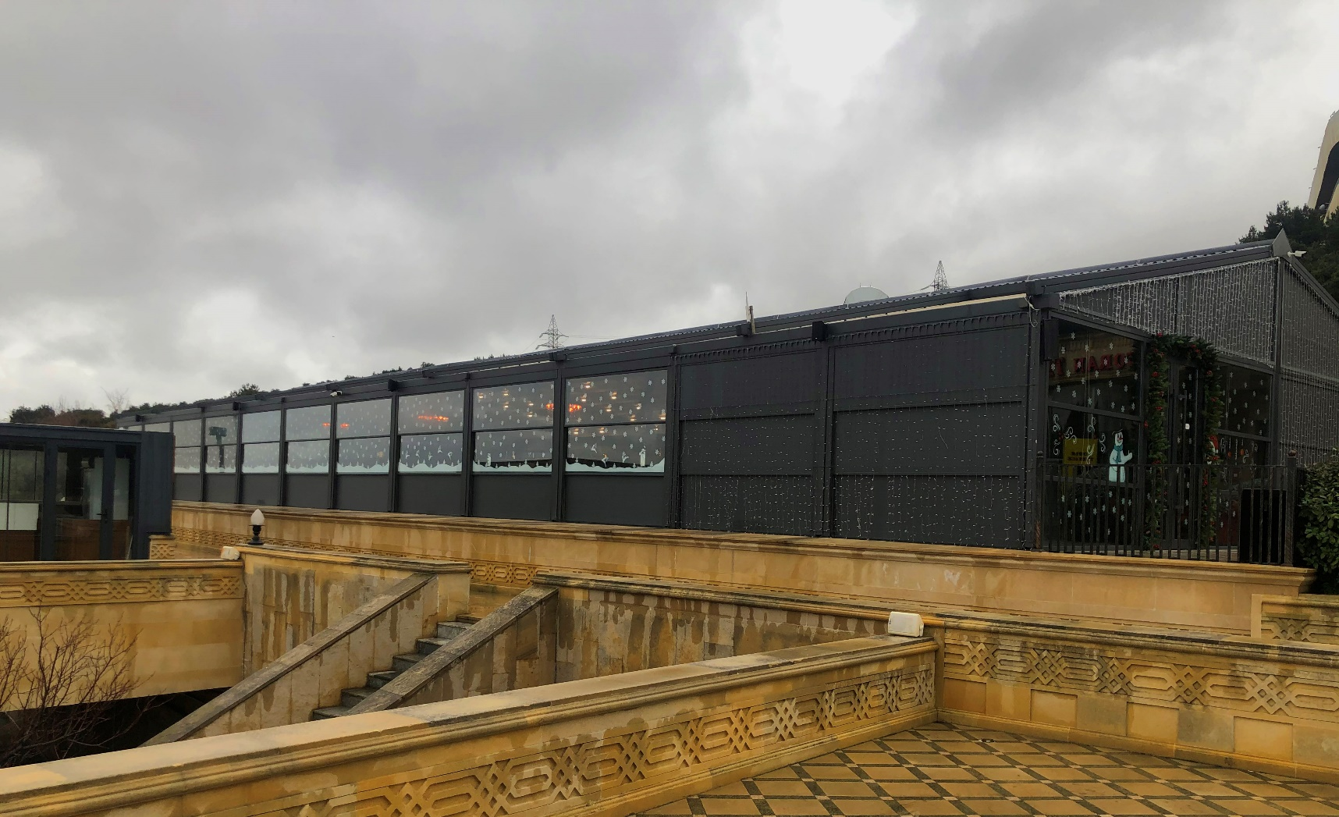
“Restoran Terrace”- Bakı, Tele qüllə / Təhvil verilib
Avtomatik (açılıb/bağlanan)
Geoten və Perqola sistemi

Slide 16

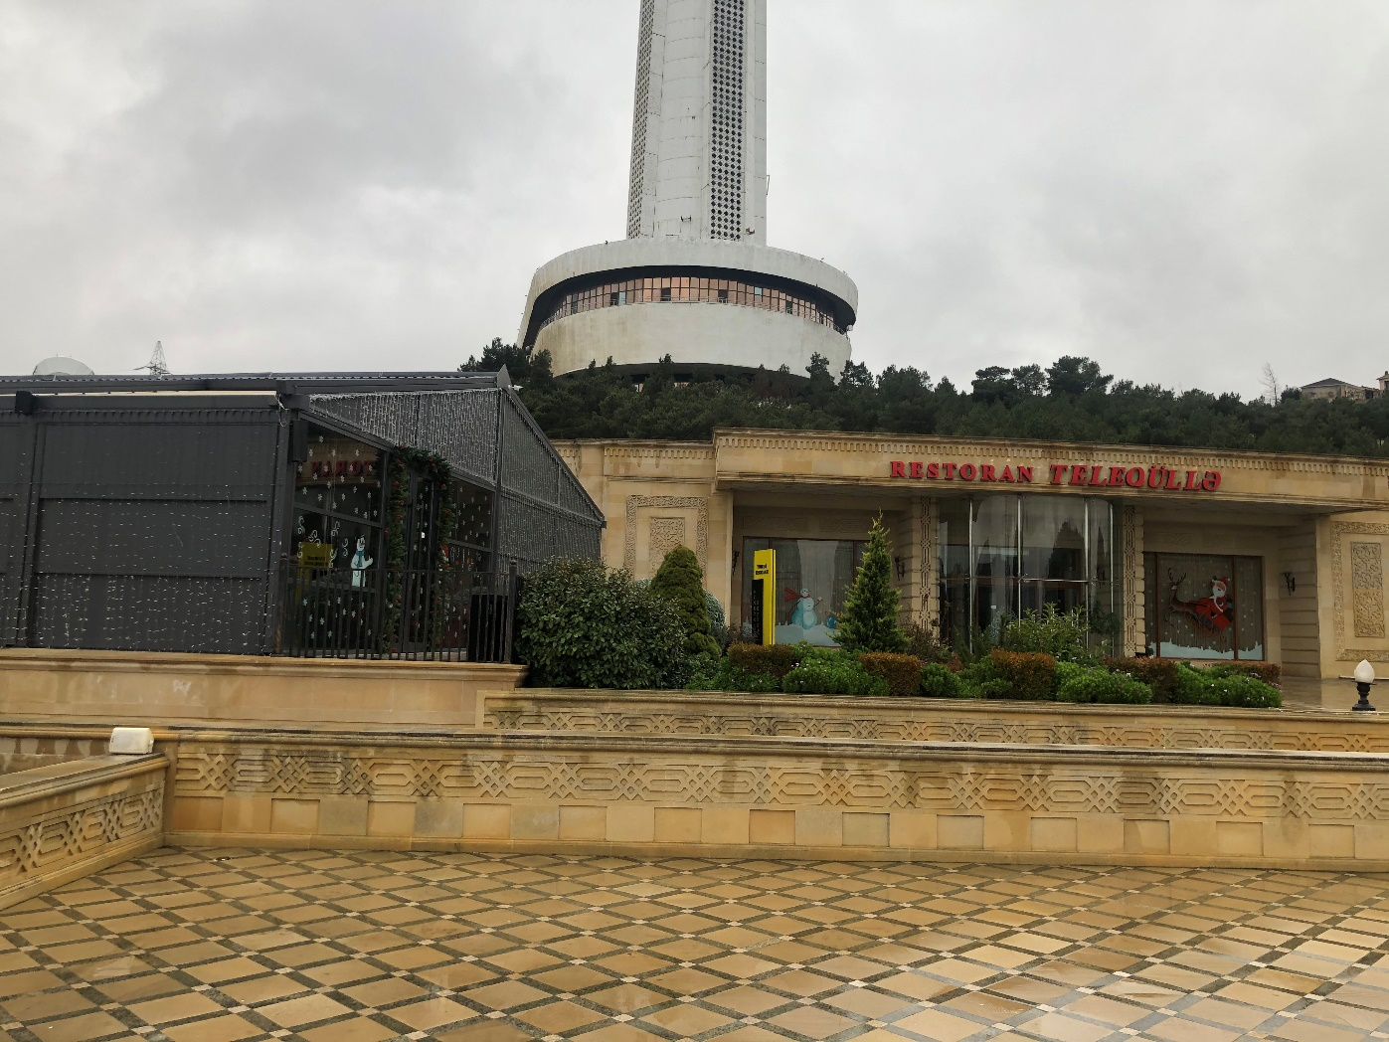
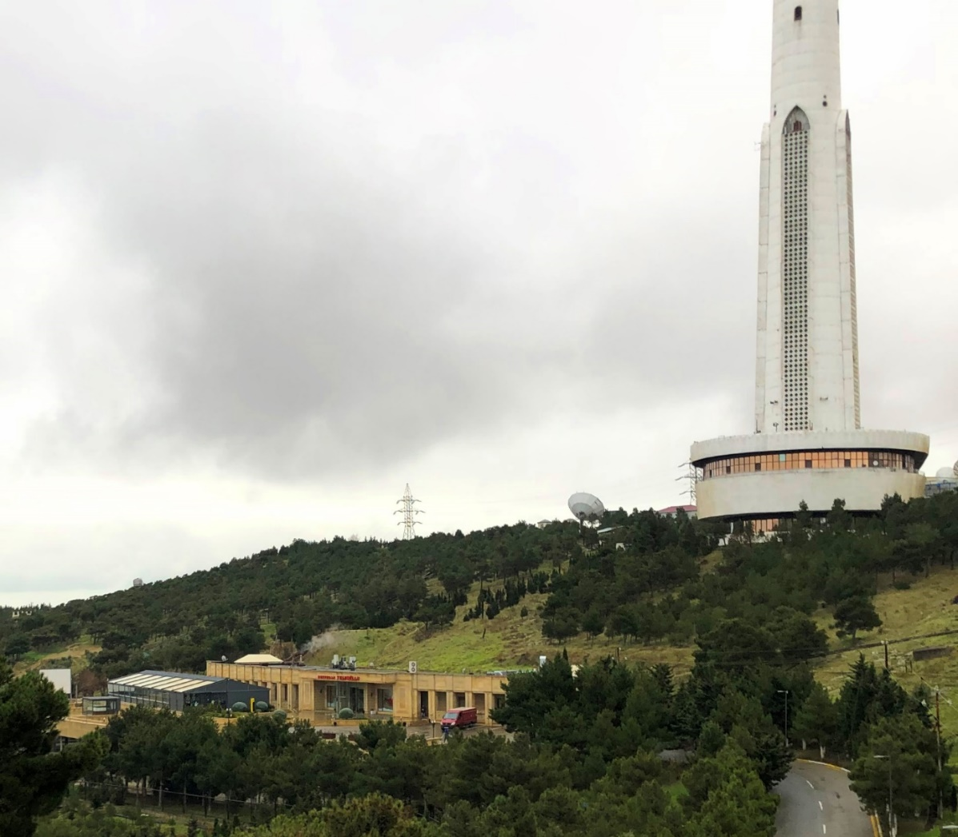
“Restoran Terrace”- Bakı, Tele qüllə / Təhvil verilib
Avtomatik (açılıb/bağlanan)
Geoten və Perqola sistemi

Slide 17

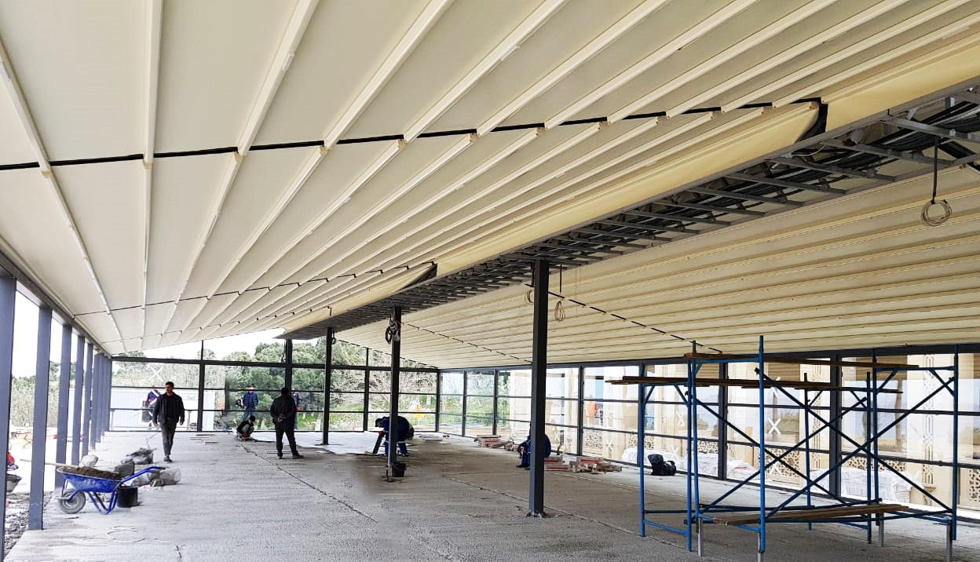
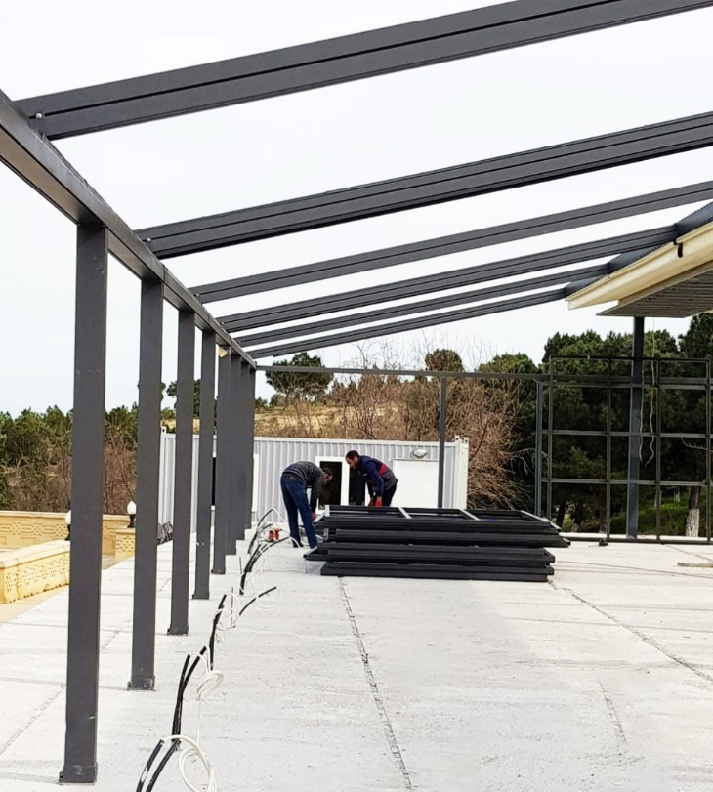
“Restoran Terrace”- Bakı, Tele qüllə / Təhvil verilib
Avtomatik (açılıb/bağlanan)
Geoten və Perqola sistemi

Slide 18

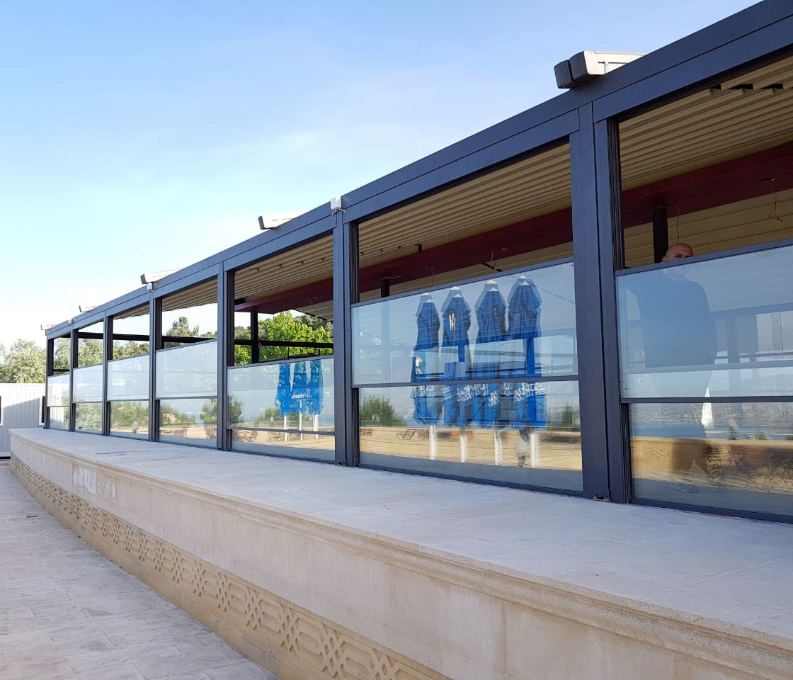
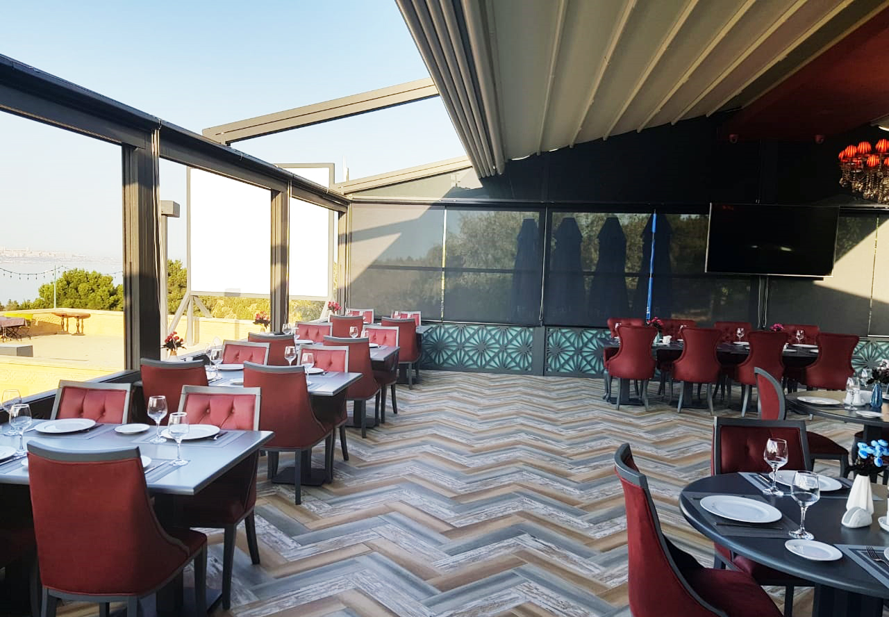
“Restoran Terrace”- Bakı, Tele qüllə / Təhvil verilib
Avtomatik (açılıb/bağlanan)
Geoten və Perqola sistemi

Slide 19

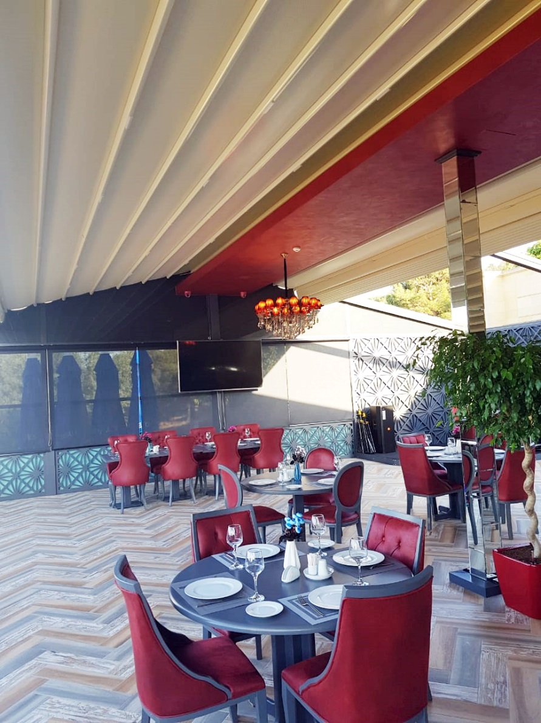
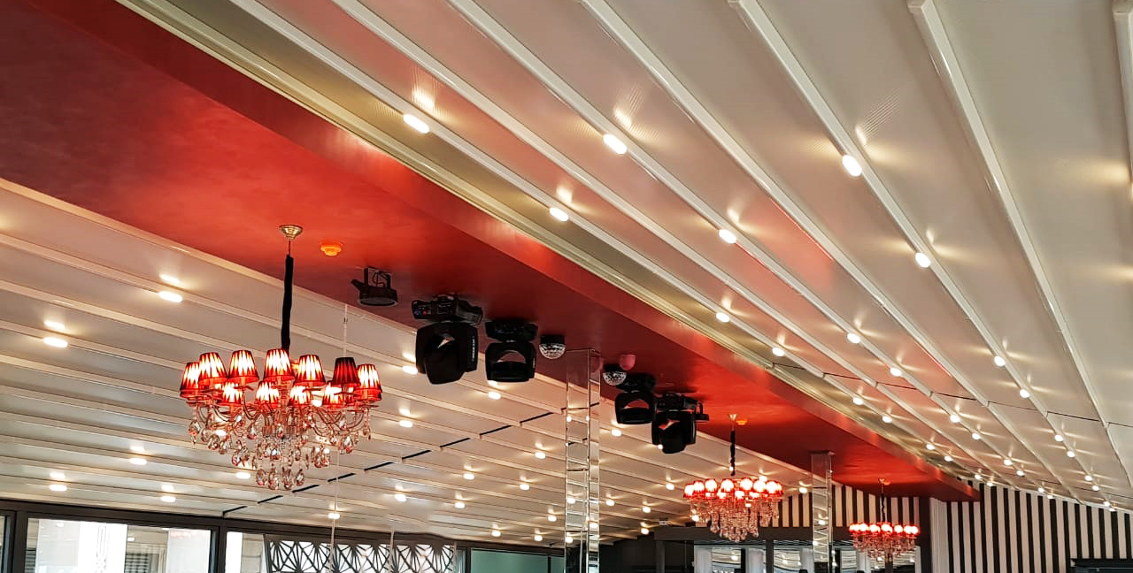
“Restoran Terrace”- Bakı, Tele qüllə / Təhvil verilib
Avtomatik (açılıb/bağlanan)
Geoten və Perqola sistemi

Slide 20

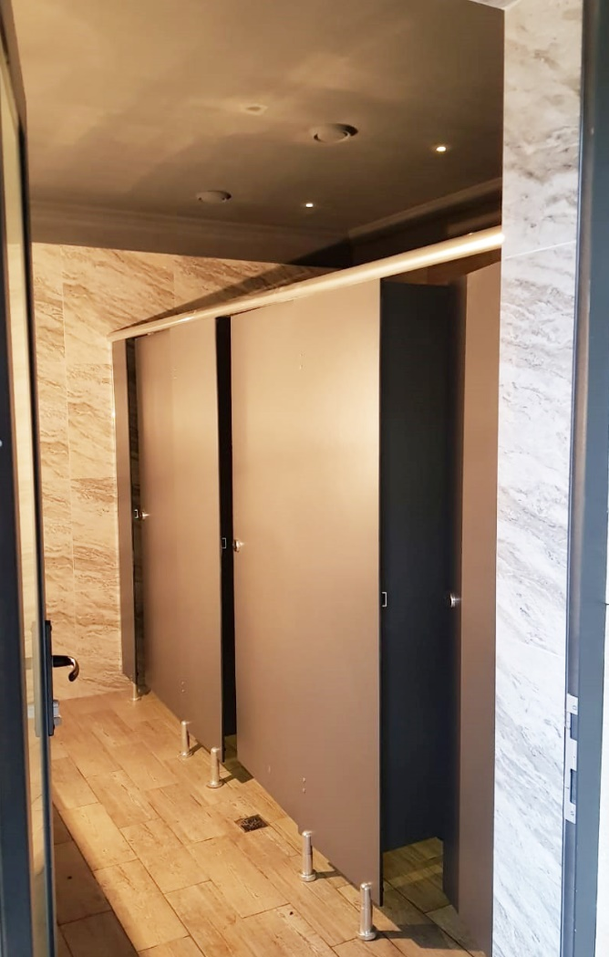
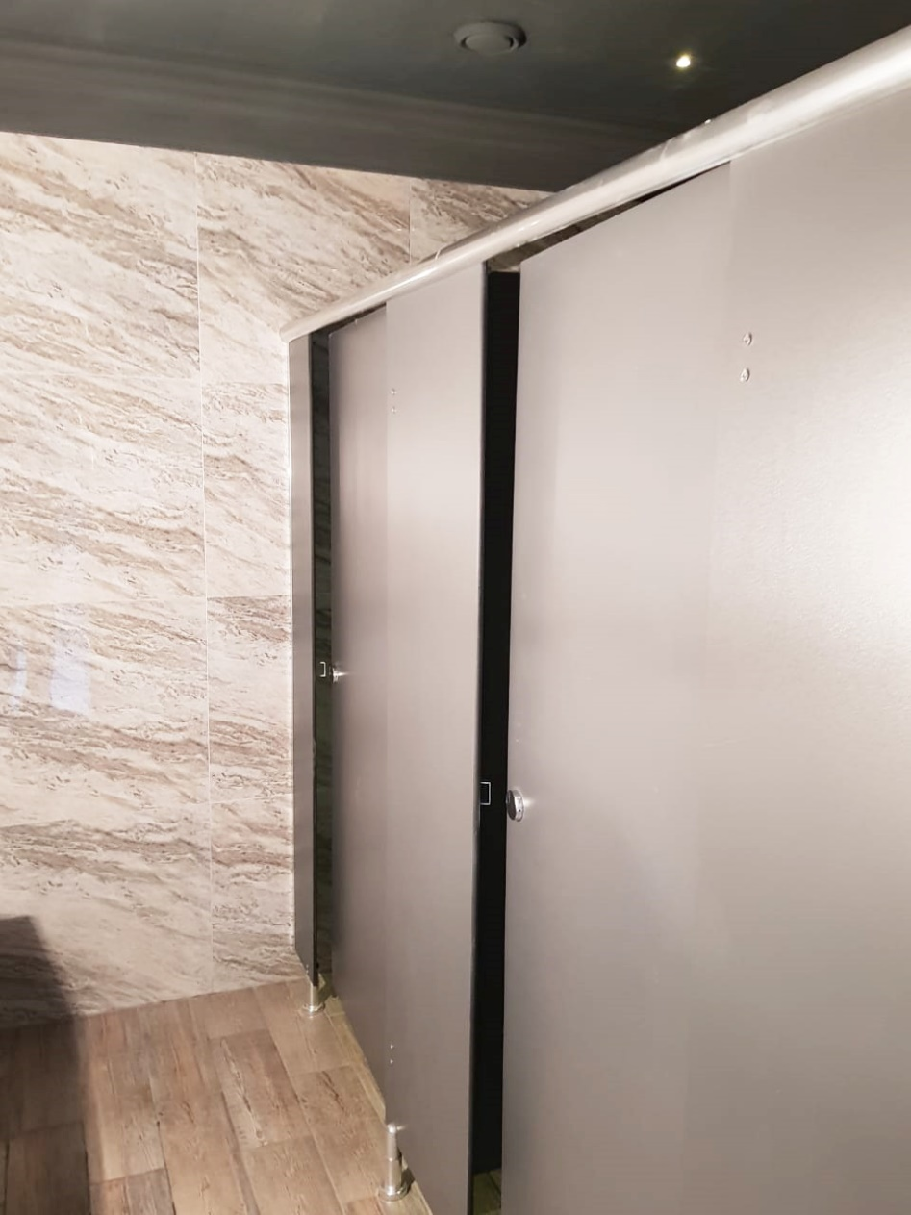
“Restoran Terrace”- Bakı, Tele qüllə / Təhvil verilib
Kompozit panel –kabinlər

Slide 21

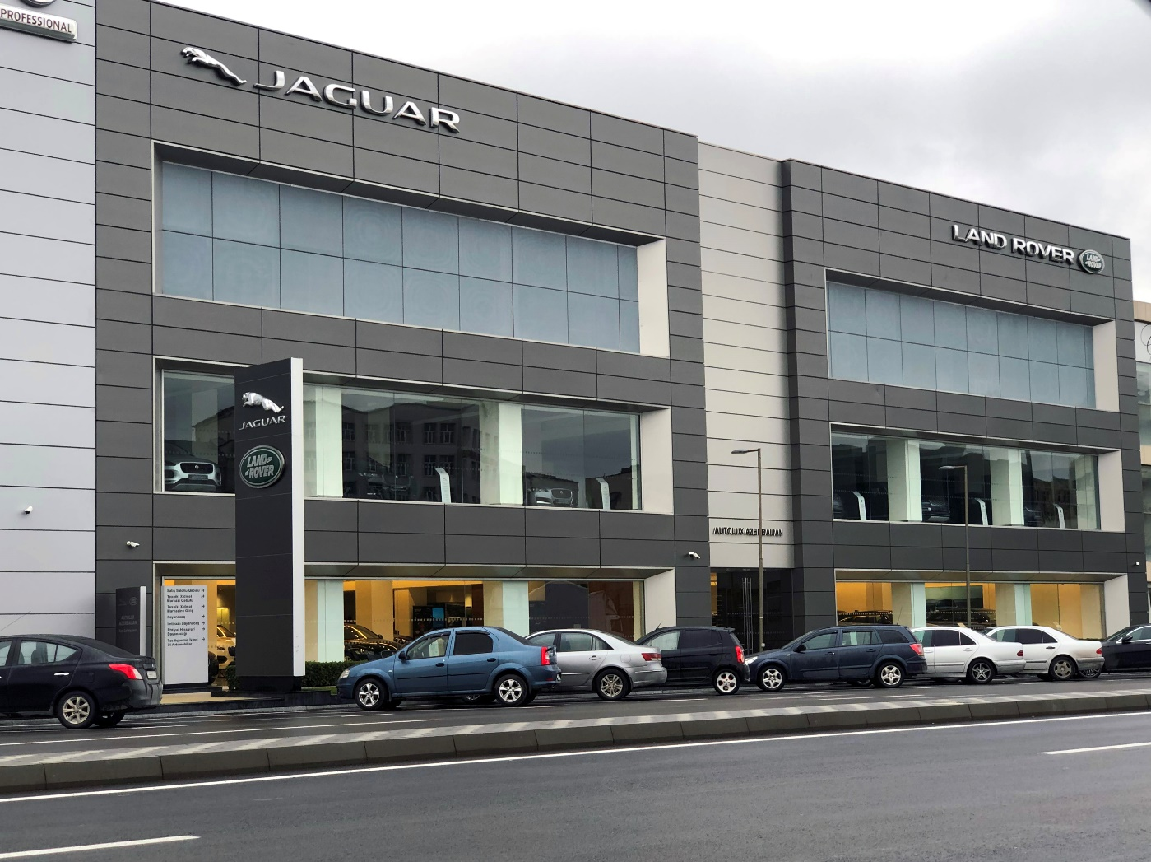
“Jaguar / Range Rover-Land Rover” - Bakı / Təhvil verilib
Fasad kompozit panel və cəbhə işləri

Slide 22

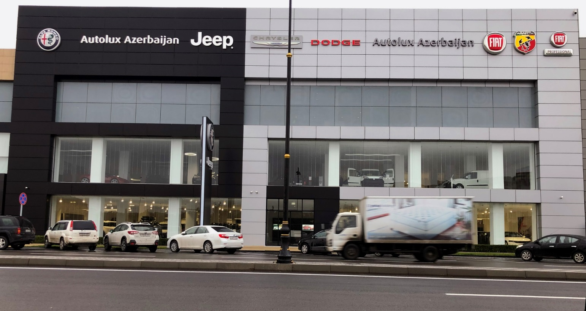
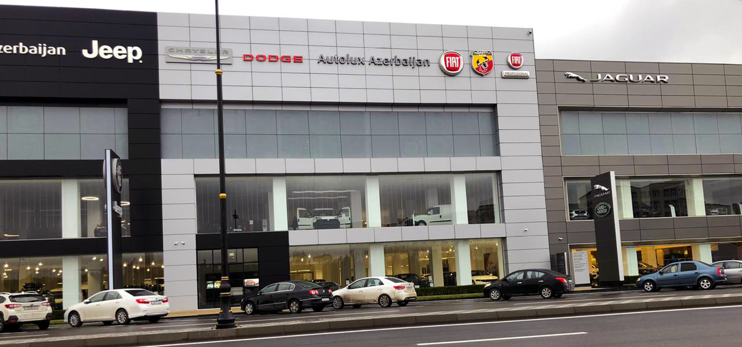
“Jaguar / Range Rover-Land Rover” - Bakı / Təhvil verilib
Fasad kompozit panel və cəbhə işləri

Slide 23

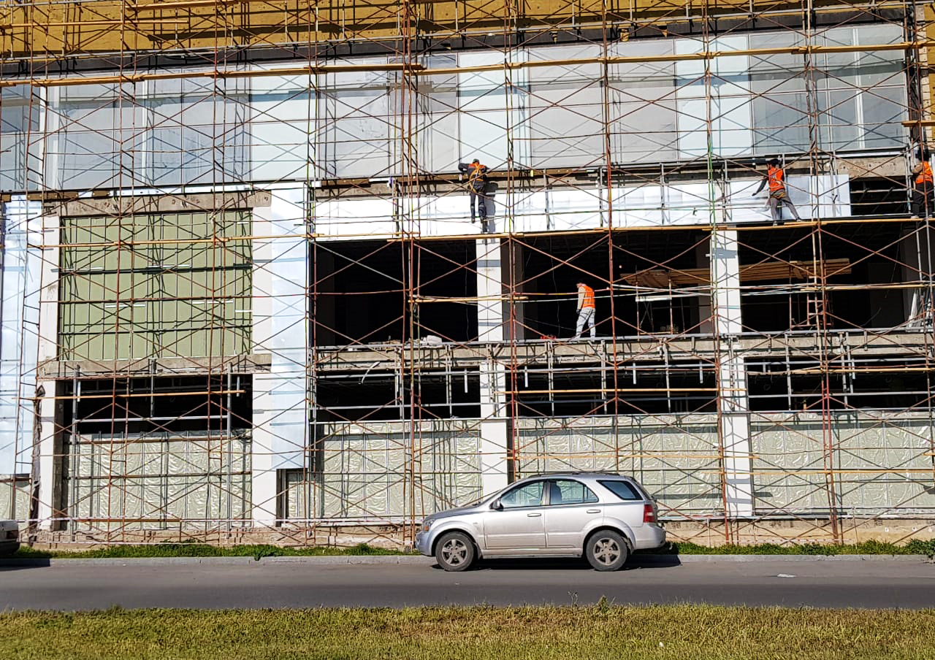
“Jaguar / Range Rover-Land Rover” - Bakı / Təhvil verilib( iş prosesi)
Fasad kompozit panel və cəbhə işləri

Slide 24

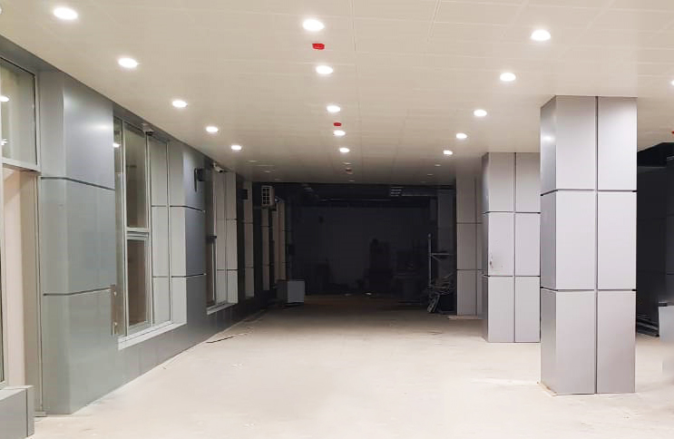
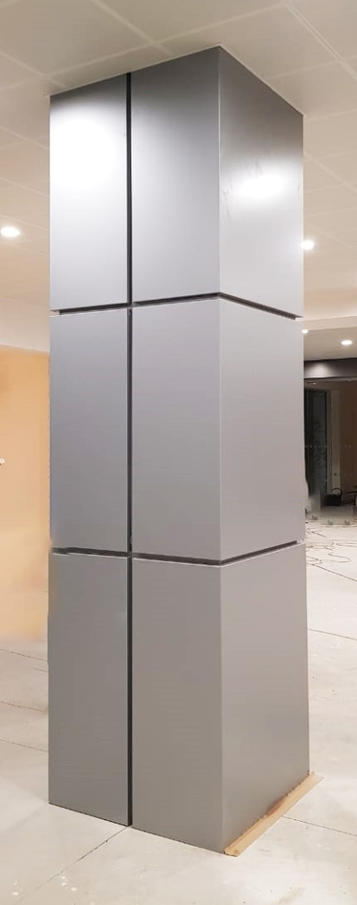
“Jaguar / Range Rover-Land Rover” - Bakı / Təhvil verilib
Fasad kompozit panel və cəbhə işləri

Slide 25

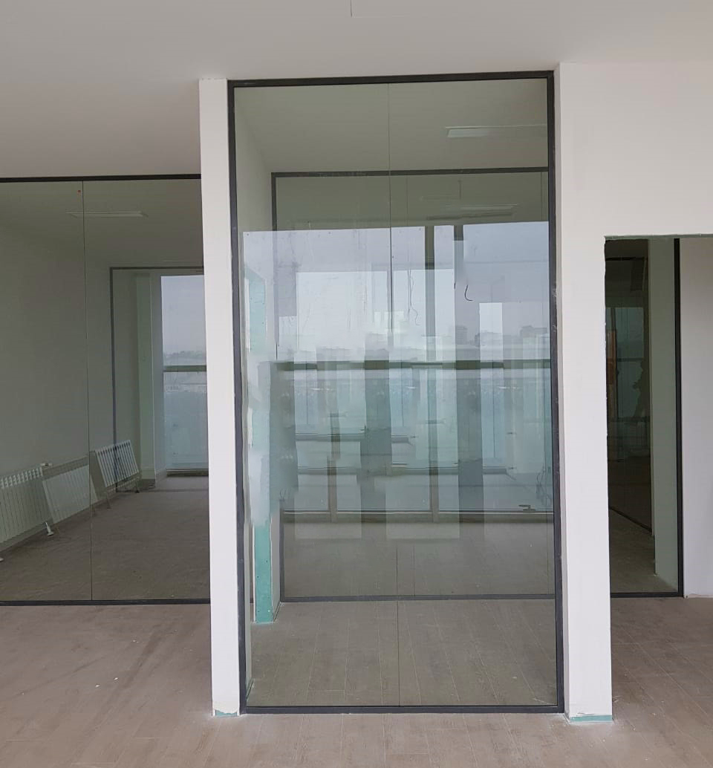
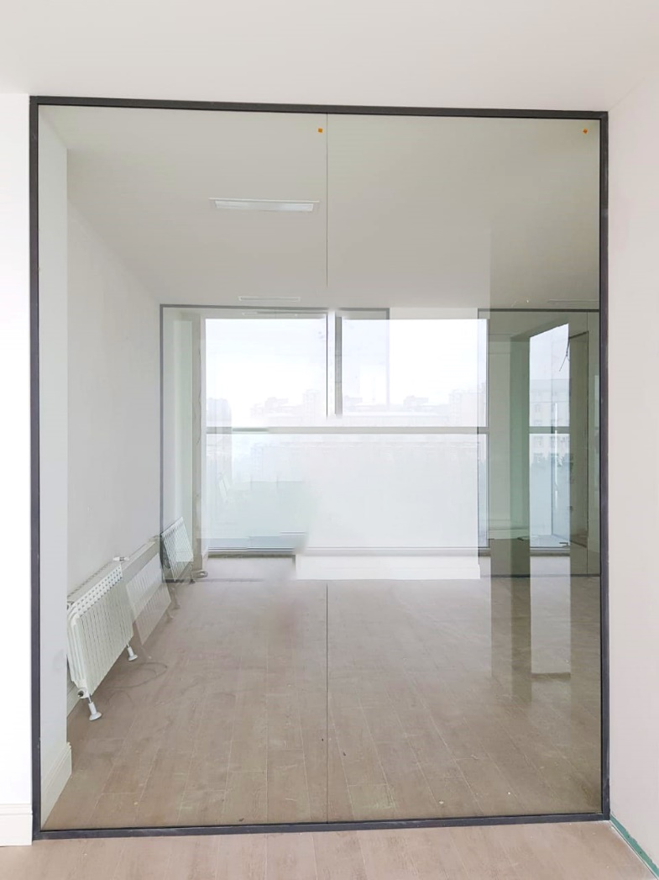
“Jaguar / Range Rover-Land Rover” - Bakı / Təhvil verilib
Alüminium ofis arakəsmələri

Slide 26

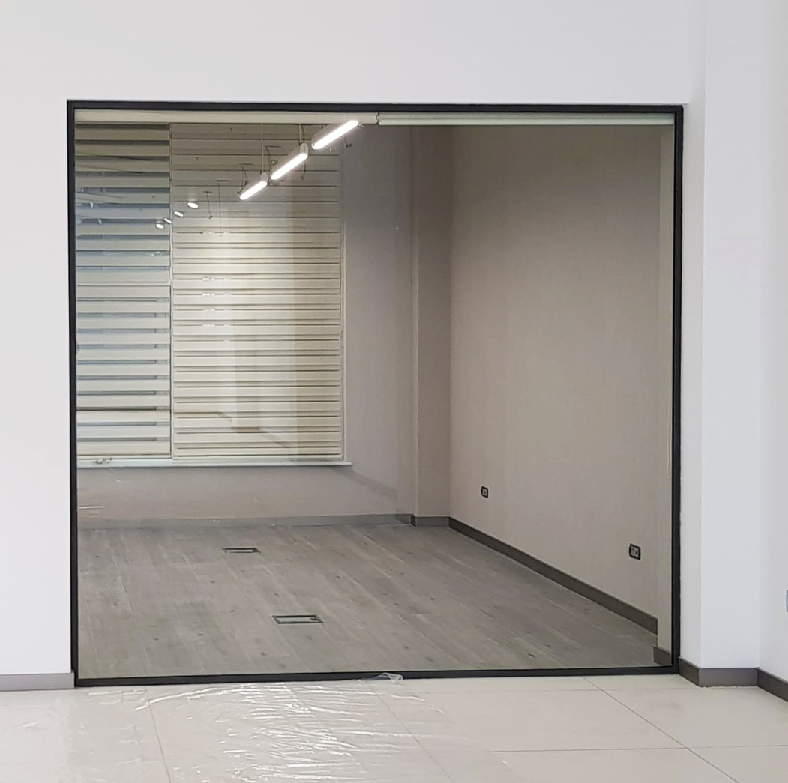
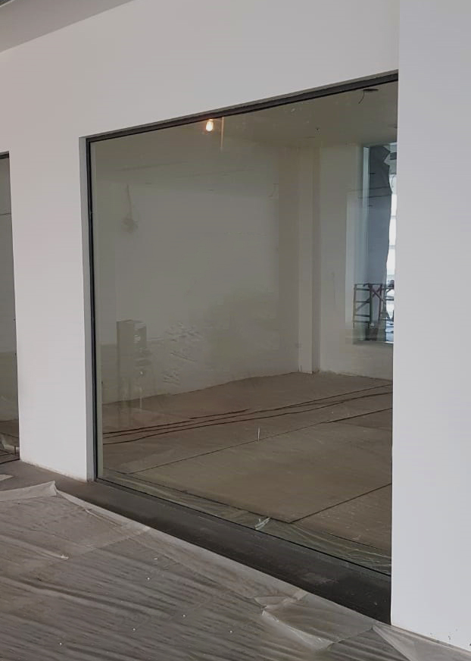
“Jaguar / Range Rover-Land Rover” - Bakı / Təhvil verilib
Alüminium ofis arakəsmələri

Slide 27

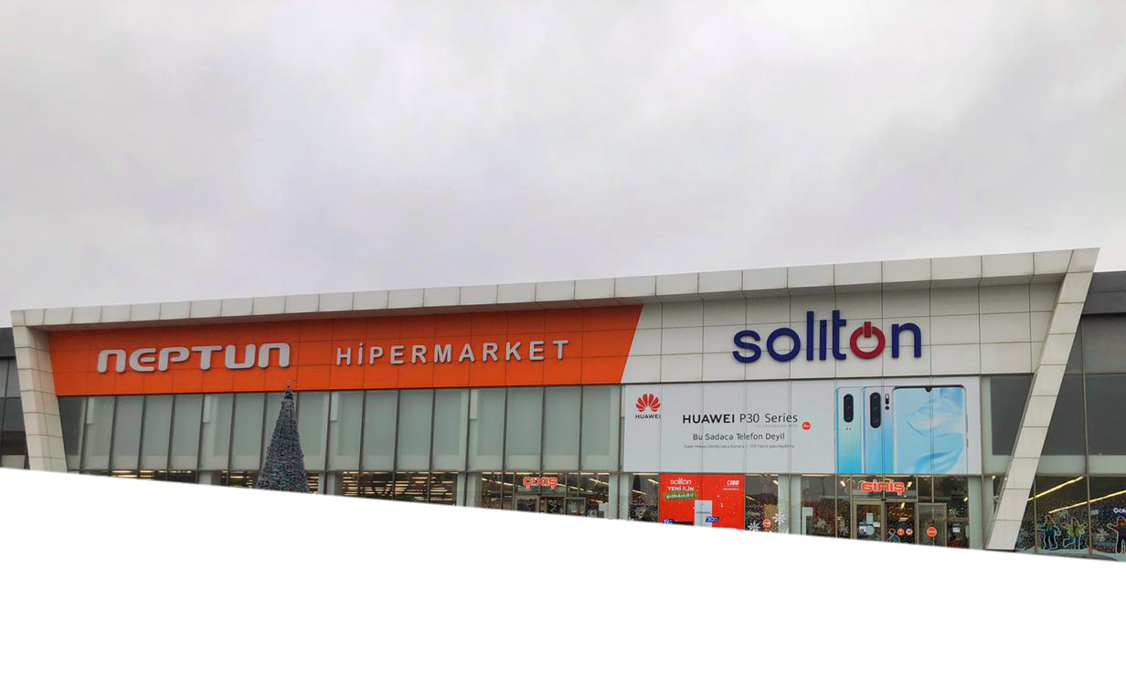
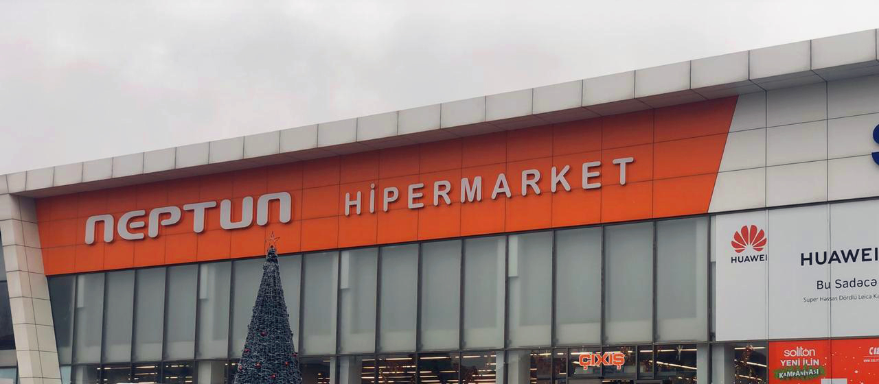
“Neptun Market” - Bakı, Binəqədi / Təhvil verilib
Kompozit panel və cəbhə işləri

Slide 28

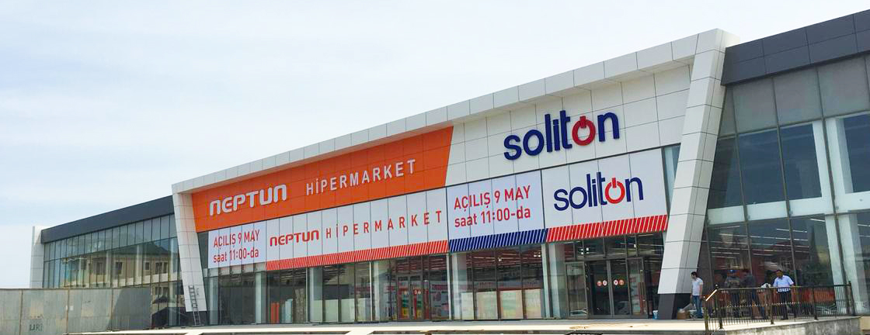
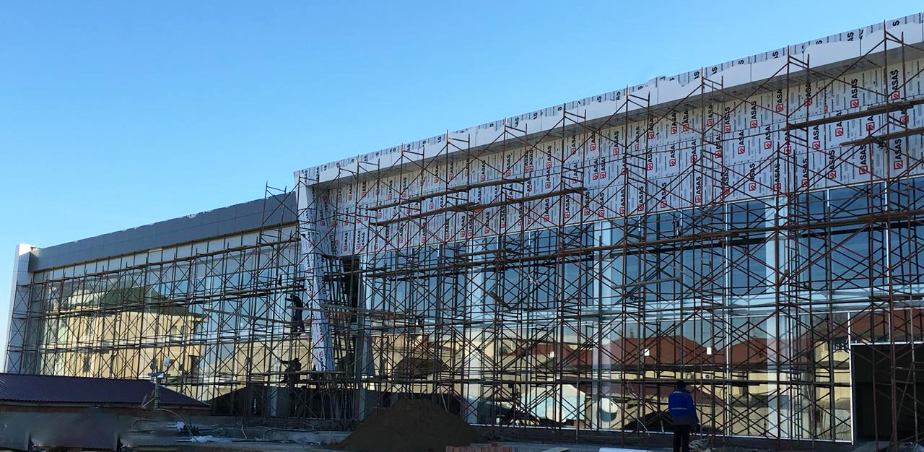
“Neptun Market” - Bakı, Binəqədi / Təhvil verilib
Kompozit panel və cəbhə işləri

Slide 29

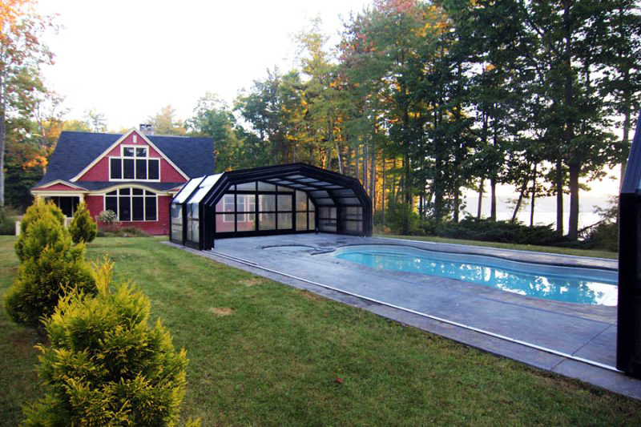
“Şəxsi ev” – Bakı / Təhvil verilib
Hovuz üstünün avtomatik açılıb-bağlanması
Perqola sistemi

Slide 30

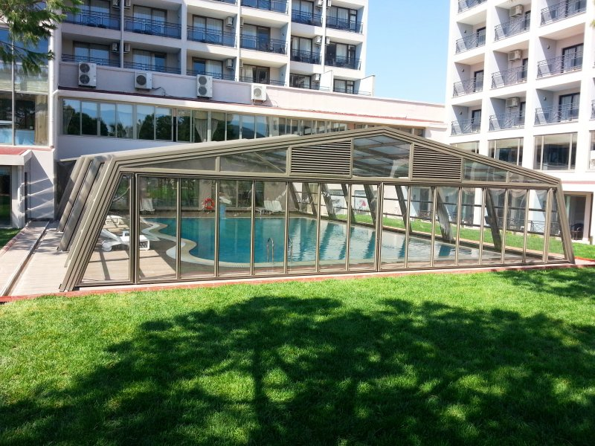
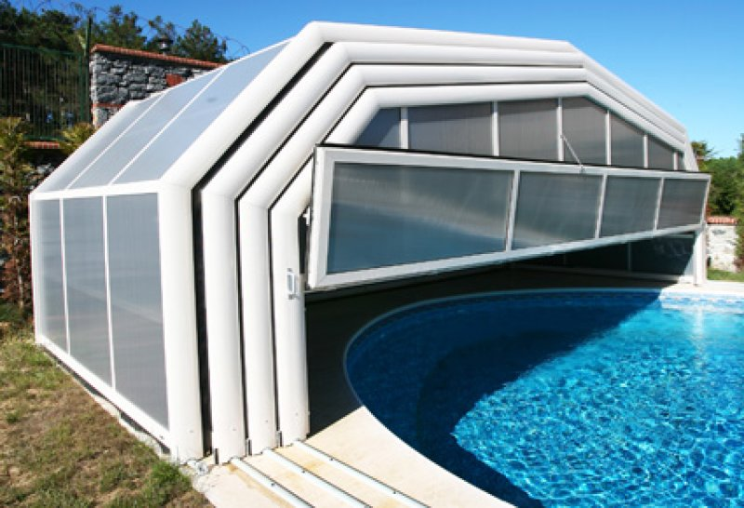
“Şəxsi ev” – Bakı / Təhvil verilib
Hovuz üstünün avtomatik açılıb-bağlanması
Perqola sistemi

Slide 31

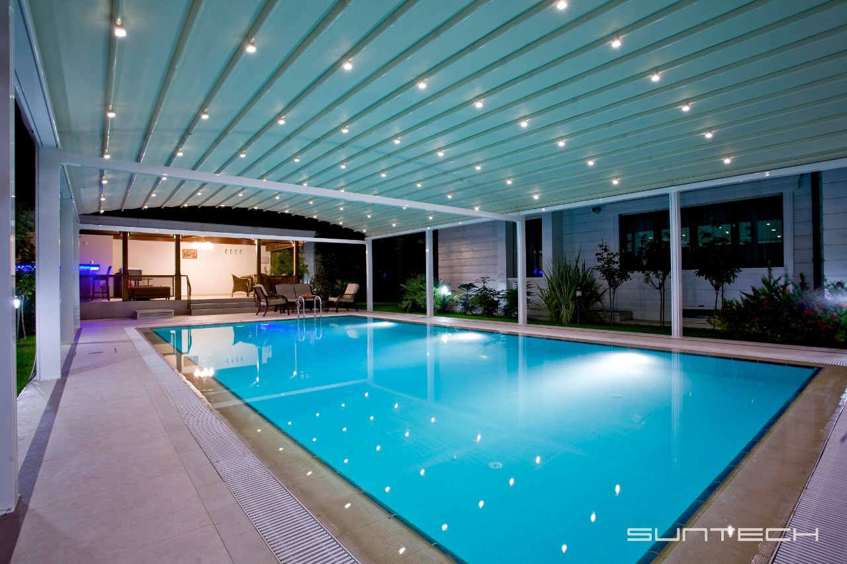
“Şəxsi ev” – Bakı / Təhvil verilib
Hovuz üstünün avtomatik açılıb-bağlanması
Perqola sistemi

Slide 32

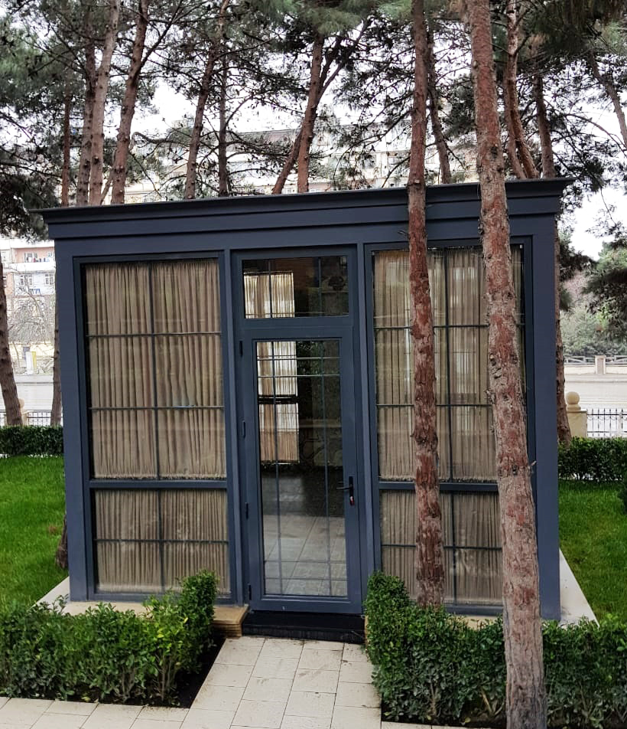
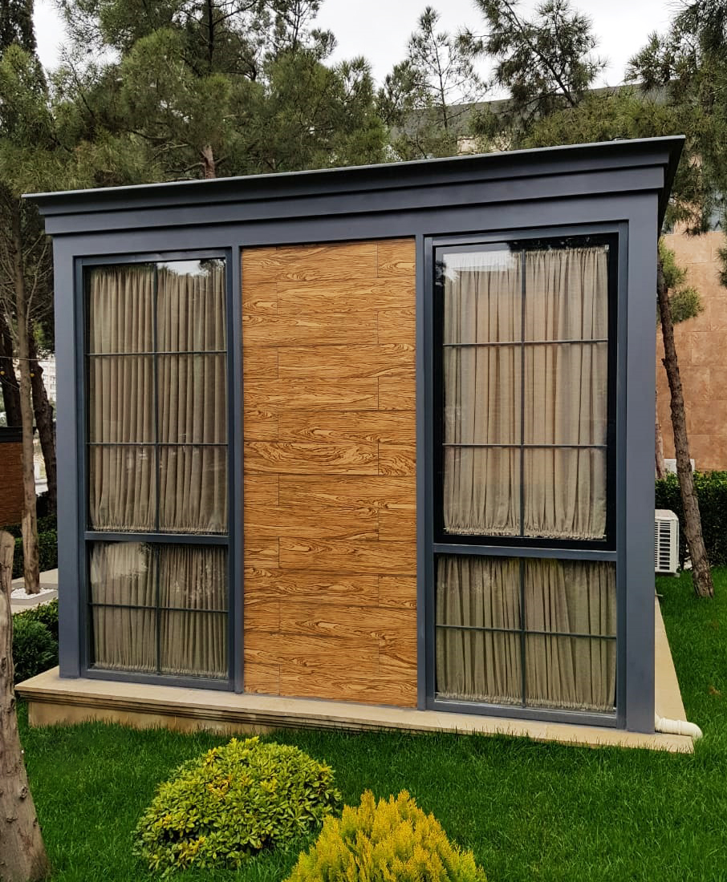
“Piknik restoran” – Bakı,Neftçilər m/s
Tam tikilib, təhvil verilib

Slide 33


“Piknik restoran” – Bakı,Neftçilər m/s
Tam tikilib, təhvil verilib

Slide 34



“Piknik restoran” – Bakı,Neftçilər m/s
Tam tikilib, təhvil verilib

Slide 35



“Piknik restoran” – Bakı,Neftçilər m/s
Tam tikilib, təhvil verilib

Slide 36


“Piknik restoran” – Bakı,Neftçilər m/s
Tam tikilib, təhvil verilib

Slide 37



“Piknik restoran” – Bakı,Neftçilər m/s
Tam tikilib, təhvil verilib

Slide 38



“Piknik restoran” – Bakı,Neftçilər m/s
Tam tikilib, təhvil verilib

Slide 39


“Piknik restoran” – Bakı,Neftçilər m/s
Tam tikilib, təhvil verilib

Slide 40





“Piknik restoran” – Bakı,Neftçilər m/s
Tam tikilib, təhvil verilib

Slide 41




“Piknik restoran” – Bakı,Neftçilər m/s
Tam tikilib, təhvil verilib

Slide 42




Alüminium Skylight cəbhə sistemi

Slide 43


Alüminium Skylight cəbhə sistemi

Slide 44




Bakı,28 May,5N Çay fabrikasının yanı
Tam tikilib, təhvil verilib

Slide 45



“Mala Praqa”,Yay studiyası – Bakı
Metal konstruksiya işi ( tam tikilib, təhvil verilib )

Slide 46



“Mala Praqa”,Yay studiyası – Bakı
Metal konstruksiya işi ( tam tikilib, təhvil verilib )

Slide 47




“Mala Praqa”,Yay studiyası – Bakı
Metal konstruksiya işi ( tam tikilib, təhvil verilib )

Slide 48



“Mala Praqa”,Yay studiyası – Bakı
Metal konstruksiya işi ( tam tikilib, təhvil verilib )

Slide 49




“Mala Praqa”,Yay studiyası – Bakı
Metal konstruksiya işi ( tam tikilib, təhvil verilib )

Slide 50


“Mala Praqa”,Yay studiyası – Bakı
Metal konstruksiya işi ( tam tikilib, təhvil verilib )

Slide 51



“Mala Praqa”,Yay studiyası – Bakı
Geoten sistemi
Metal konstruksiya işi ( tam tikilib, təhvil verilib )

Slide 52



“Baku Castle”- Bakı
Tam tikilib təhvil verilib

Slide 53




“Baku Castle” – Bakı / Təhvil verilib
Məhəccər işləri

Slide 54


“Baku Castle” – Bakı / Təhvil verilib
Dəmir konstruksiya

Slide 55




“Şəxsi ev” – Bakı / Təhvil verilib
Metal konstruksiya işləri

Slide 56



“Xəzri restoranı” - Bakı
Besedka ( tam tikilib, təhvil verilib )

Slide 57



“Xəzri restoranı” - Bakı
Besedka ( tam tikilib, təhvil verilib )

Slide 58


“Xəzri restoranı” - Bakı
Besedka ( tam tikilib, təhvil verilib )

Slide 59


“Wall street” karaoke – Bakı
Besedka ( tam tikilib, təhvil verilib)

Slide 60




“Wall street” karaoke – Bakı / Təhvil verilib
Məhəccər işləri

Slide 61



“Ay İşığı restoranı” – Bakı / Təhvil verilib
Mühafizə üçün kabina
Metal konstruksiya və malyar işi

Slide 62




“Ay İşığı” – Bakı
Besedka ( tam tikilib, təhvil verilib )

Slide 63



“Ay İşığı” – Bakı
Besedka ( tam tikilib, təhvil verilib )

Slide 64



“Promenade hotel”- Bakı / Təhvil verilib
Skylight Aluminium cəbhə və metal kostruksiya işləri

Slide 65



“Promenade hotel” – Bakı / Təhvil verilib
Hərəkətli günəş qırıcıları

Slide 66



“Yaşayış binası” - Bakı,8 mk
Veka Pəncərələri

Slide 67


“Şəxsi ev” – Gəncə,Hacı kənd / Təhvil verilib
Veka pəncərələri

Slide 68


“Şəxsi ev” – Bakı,Badamdar / Təhvil verilib
Fasad seramoqranit və alüminium izosistem işləri

Slide 69



“Şəxsi ev”– Bakı
Veka pəncərələri

Slide 70


“Şəxsi ev”– Bakı
Veka pəncərələri

Slide 71



“Şəxsi ev” – Şəmkir / Təhvil verilib
Alüminium cəbhə işləri

Slide 72




“Şəxsi ev” – Şəmkir
Fasad seramoqranit və alüminium izo sistem işləri

Slide 73

“Şəxsi ev” – Şəmkir
Fasad seramoqranit və alüminium izo sistem işləri

Slide 74



“Şəxsi ev” – Gəncə şəhəri / Təhvil verilib
Veka pəncərələri

Slide 75



“Mədəniyyət sarayı” – Gəncə şəhəri / Təhvil verilib
Veka pəncərələri

Slide 76



“Prime Hospital” Bakı / Təhvil verilib
Alüminium izosistem və cəbhə işləri

Slide 77


“La Reine”gözəllik salonu- Bakı / Təhvil verilib
Sürgülü – Cambalkon sistemi

Slide 78


“Gənclər Evi”- Biləsuvar rayonu / Təhvil verilib
Fasad seramoqranit və cəbhə sistemləri

Slide 79




“Gənclər Evi”- Biləsuvar rayonu / Təhvil verilib
Fasad seramoqranit və cəbhə sistemləri
Alüminium ofis arakəsmələri

Slide 80


“Gənclər Evi”- Biləsuvar rayonu / Təhvil verilib
Fasad seramoqranit və cəbhə sistemləri

Slide 81


“Theatrum”- Bakı, torqovı küçəsi / Təhvil verilib
Alüminium izosistem və metal konstruksiya işi

Slide 82


“Private stake house”- Bakı / Təhvil verilib
Perqola və geoten sistemi

Slide 83



“Chill out restoran”- Bakı / Təhvil verilib
Perqola və geoten sistemi

Slide 84


Kompozit panel işi

Slide 85



“Hotel”- Gəncə / Təhvil verilib
Fasad kompozit panel və cəbhə sistemi

Slide 86



“Hotel”- Gəncə / Təhvil verilib
Fasad kompozit panel və cəbhə sistemi

Slide 87





“Hotel”- Gəncə / Təhvil verilib
Fasad kompozit panel və cəbhə sistemi

Slide 88




“Magaza”- Bakı, Neftçilər / Təhvil verilib
Fasad seromoqranit və cəbhə işləri

Slide 89


Gəncə şəhəri / Təhvil verilib
Fasad kompozit panel və cəbhə işləri

Slide 90


Mərdəkan / Təhvil verilib
Fasad kompozit panel və cəbhə işləri

Slide 91



Mərdəkan / Təhvil verilib
Fasad kompozit panel və cəbhə işləri

Slide 92


Mərdəkan / Təhvil verilib
Fasad kompozit panel və cəbhə işləri

Slide 93


Bakı şəhəri / Təhvil verilib
Alüminium cəbhə badəm sistemi

Slide 94



Hotel – Bakı
Kompozit panel və cəbhə işləri

Slide 95


Fibrobeton işləri

Slide 96


“Musiqi məktəbi” – Bakı, Xırdalan / Təhvil verilib
Alüminium cəbhə sistemi

Slide 97

“Məşhədi Gəncəvi Muziyi” – Gəncə / Təhvil verilib
Veka pəncərələri

Slide 98

“Şəxsi ev” – Təhvil verilib
Veka pəncərələri

Slide 99

“Şəxsi ev” – Təhvil verilib
Veka pəncərələri

Slide 100


“Şəxsi ev” – Təhvil verilib
Veka pəncərələri

Slide 101


“Şəxsi ev” – Təhvil verilib
Veka pəncərələri

Slide 102


“Şəxsi ev” – Təhvil verilib
Veka pəncərələri

Slide 103


“Şəxsi ev” – Təhvil verilib
Veka pəncərələri

Slide 104


“Şəxsi ev” – Təhvil verilib
Veka pəncərələri

Slide 105


“Şəxsi ev” – Təhvil verilib
Veka pəncərələri

Slide 106


“Şəxsi ev” – Təhvil verilib
Veka pəncərələri

Slide 107


“Şəxsi ev” – Təhvil verilib
Veka pəncərələri

Slide 108

“Şəxsi ev” – Təhvil verilib
Veka pəncərələri

Slide 109


“Şəxsi ev” – Təhvil verilib
Veka pəncərələri

Slide 110


“Gənclər Mərkəzi” Biləsuvar / Təhvil verilib
Seramoqranit və cəbhə işləri

Slide 111

“Gənclər Mərkəzi” Biləsuvar / Təhvil verilib
Seramoqranit və cəbhə işləri

Slide 112

“Bayrag Muzeyi” Biləsuvar / Təhvil verilib
Seramoqranit və cəbhə işləri

Slide 113

“Bayrag Muzeyi” Biləsuvar / Təhvil verilib
Seramoqranit və cəbhə işləri

Slide 114



“Bayrag Muzeyi” Biləsuvar / Təhvil verilib
Seramoqranit və cəbhə işləri

Slide 115

“Palıd” “Öz süd” – Bakı, Qış parkı / Təhvil verilib
Alüminium “Hebe Schiebe” sürmə sistemləri

Slide 116

“Palıd” “Öz süd” – Bakı, Qış parkı / Təhvil verilib
Alüminium “Hebe Schiebe” sürmə sistemləri

Slide 117

“Palıd” “Öz süd” – Bakı, Qış parkı / Təhvil verilib
Alüminium “Hebe Schiebe” sürmə sistemləri

Slide 118


“Şəxsi ev” – Yay mətbəxi, Qusar /Təhvil verilib
Avropa taxta pəncərə və qapılar
Akardion sistem

Slide 119

“Şəxsi ev” – Yay mətbəxi, Qusar /Təhvil verilib
Avropa taxta pəncərə və qapılar
Akardion sistem

Slide 120


“Şəxsi ev” – Yay mətbəxi, Qusar /Təhvil verilib
Avropa taxta pəncərə və qapılar
Akardion sistem

Slide 121


“Şəxsi ev” – Yay mətbəxi, Qusar /Təhvil verilib
Avropa taxta pəncərə və qapılar
Akardion sistem

Slide 122

“Şəxsi ev” – Yay mətbəxi, Qusar /Təhvil verilib
Avropa taxta pəncərə və qapılar
Akardion sistem

Slide 123

“Elektrik stansiyası” – Qreys / Təhvil verilib
Fasad Fibrobeton, cəbhə və iç arakəsmələri

Slide 124


“Elektrik stansiyası” – Qreys / Təhvil verilib
Fasad Fibrobeton, cəbhə və iç arakəsmələri

Slide 125

“Elektrik stansiyası” – Qreys / Təhvil verilib
Fasad Fibrobeton, cəbhə və iç arakəsmələri

Slide 126


“Elektrik stansiyası” – Qreys / Təhvil verilib
Fasad Fibrobeton, cəbhə və iç arakəsmələri

Slide 127

Restoran – Qusar şəhəri / Təhvil verilib
Fasad kompozit panel və cəbhə işləri

Slide 128

Restoran – Qusar şəhəri / Təhvil verilib
Fasad kompozit panel və cəbhə işləri

Slide 129



Restoran – Qusar şəhəri / Təhvil verilib
Fasad kompozit panel və cəbhə işləri

Slide 130

Qonaq evi – Mingecevir / Təhvil verilib
Avropa məhsulu, taxta “Hebe Schiebe” sürmə sistemi

Slide 131

Qonaq evi – Mingecevir / Təhvil verilib
Avropa məhsulu, taxta “Hebe Schiebe” sürmə sistemi

Slide 132

“Şəxsi ev”– Bakı
Veka pəncərələri, Alumil sistem

Slide 133


“Şəxsi ev”– Bakı / Təhvil verilib
“Hebe Schiebe” sürmə alumil sistem

Slide 134


“Şəxsi ev”– Bakı
Veka pəncərələri

Slide 135

“Şəxsi ev”– Bakı
Veka pəncərələri, Alumil sistem

Slide 136

“Turan”restoran– Bakı / Təhvil verilib
Cəbhə və pəncərə işləri

Slide 137

Bakı / Təhvil verilib
Cəbhə Fasad işləri

Slide 138

“Imparator” satış mərkəzi, Bakı / Təhvil verilib
Cəbhə Fasad işləri

